Slide 1
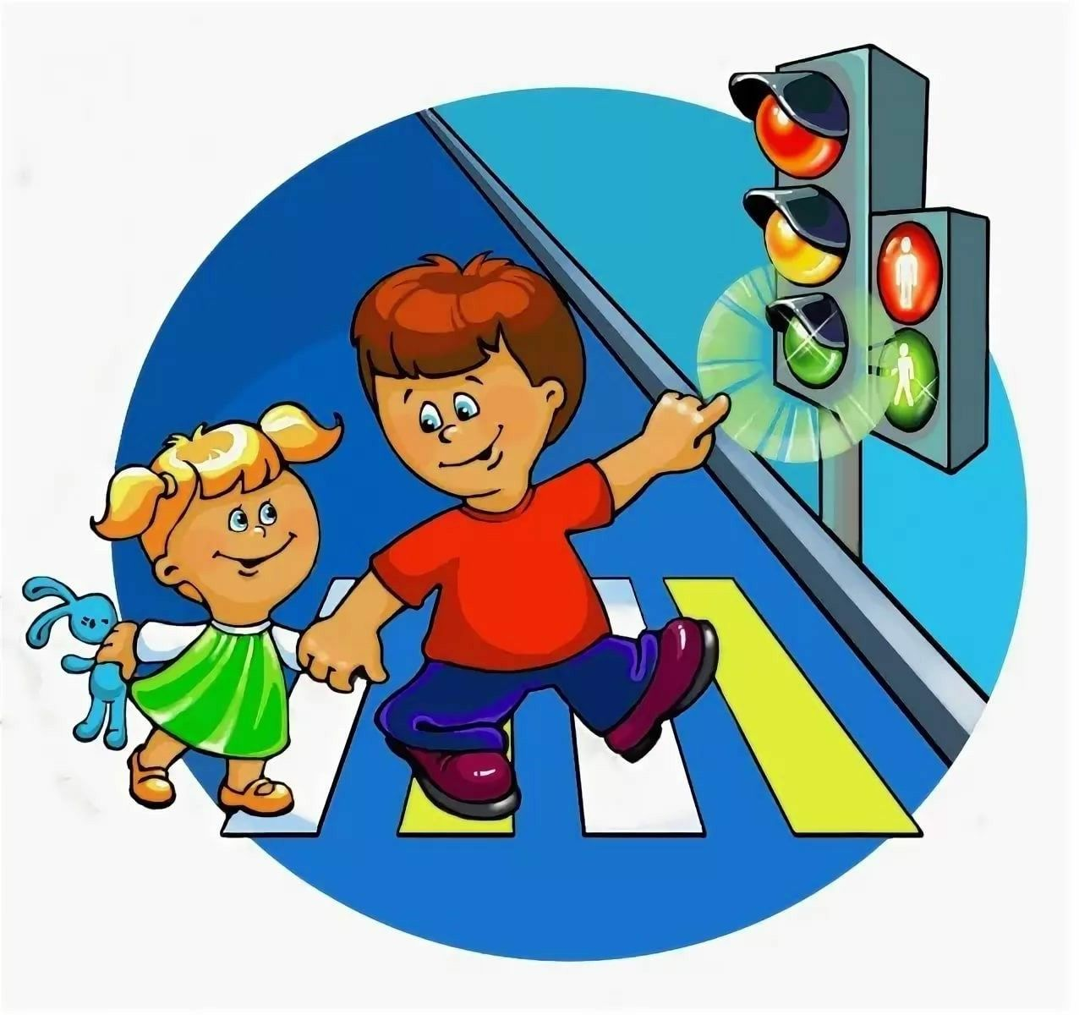
ПДД для школьников
Автор-составитель: Ведерникова Ольга Николаевна

Slide 2
Зачем нужны ПДД?
Правила дорожного движения нужно знать всем: и автомобилистам, и тем, кто передвигается по улицам на велосипеде, и пешеходам
Чтобы избежать неприятностей подобного характера, нужно знать, как себя вести на улице

Slide 3
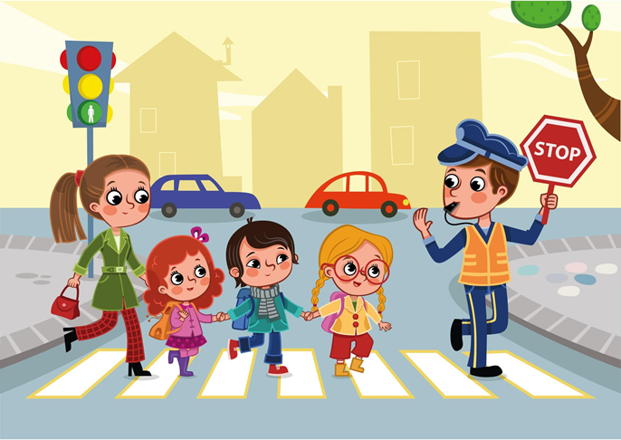
Обязанности пешеходов

Slide 4
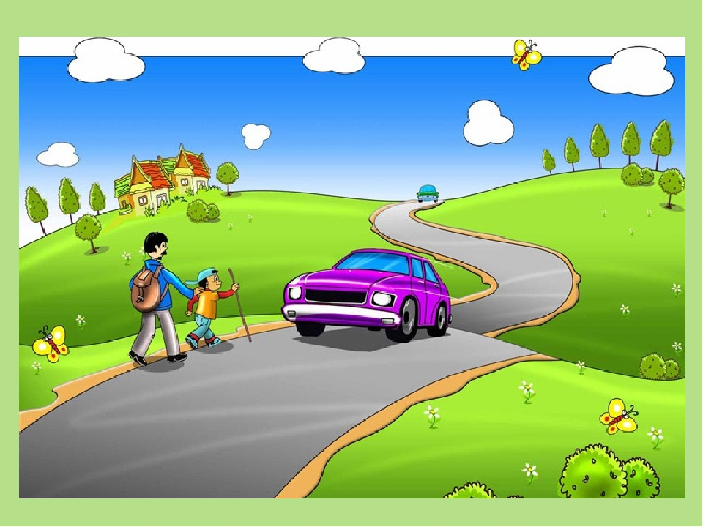
Передвижение пешеходов
Пешеходы должны передвигаться по тротуарам и пешеходным (или велопешеходным) дорожкам, а при их отсутствии — по обочине. При отсутствии тротуаров, пешеходных (велопешеходных) дорожек или обочин, а также в случае невозможности двигаться по ним, пешеходы могут идти (в один ряд) по краю проезжей части. При движении по краю проезжей части пешеходы должны идти навстречу движению транспортных средств!

Slide 5
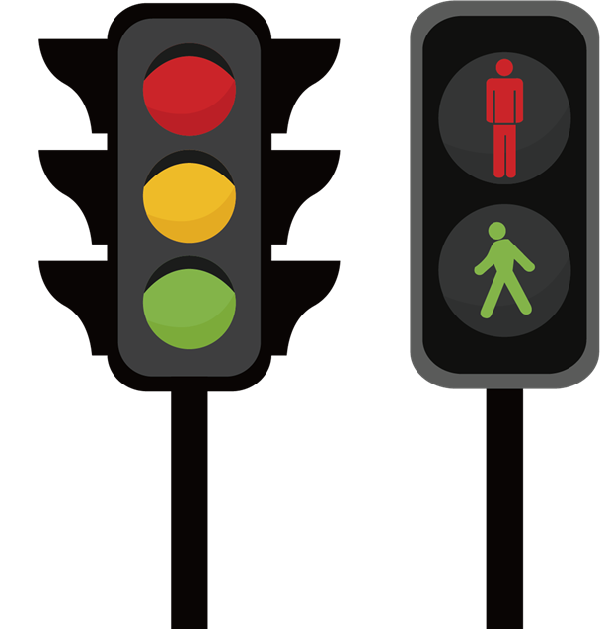
Светофор
Светофор имеет 3 вида сигнала: красный, зеленый и желтый
(для пешеходов светофор имеет 2 вида: красный и зеленый).
Красный свет означает «остановись, хода нет»
желтый – «внимание»
зеленый – «путь свободен»

Slide 6
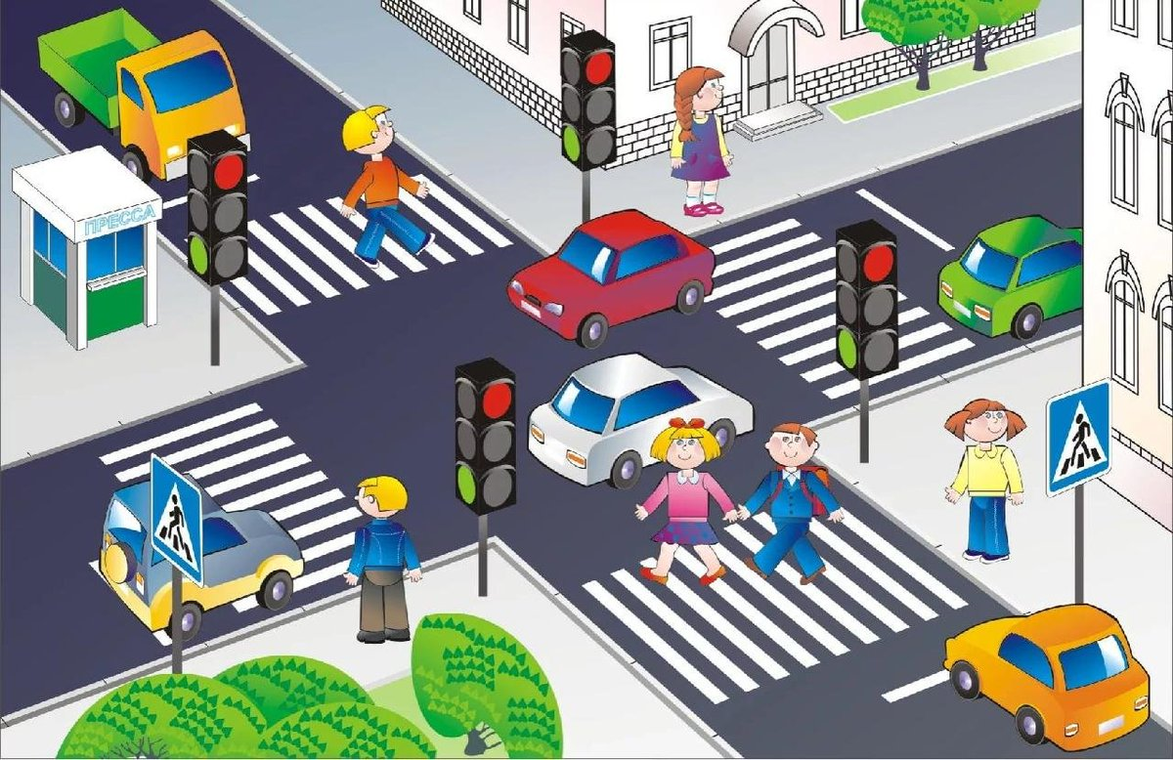
Как переходить дорогу
Пешеходы должны переходить дорогу по пешеходным переходам (подземным и надземным), а при их отсутствии — на перекрестках по линии тротуаров или обочин

Slide 7
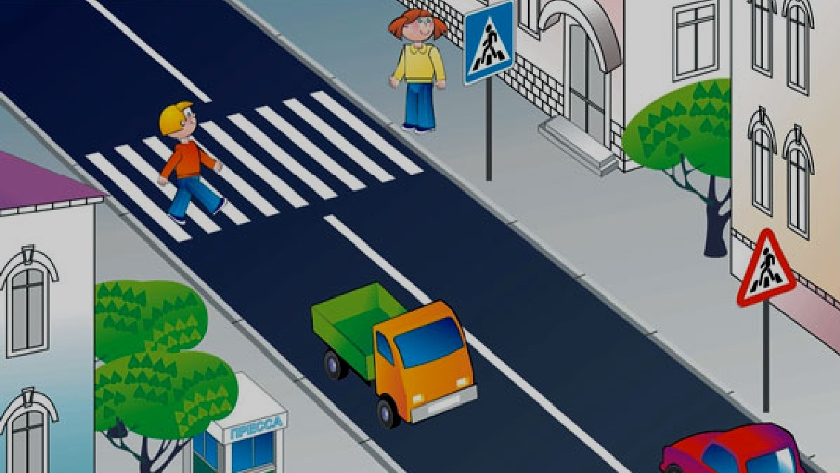
Нерегулируемый пешеходный переход
На нерегулируемых пешеходных переходах, пешеходы могут выходить на проезжую часть только после того, как оценят расстояние до приближающихся транспортных средств, оценят их скорость и убедятся, что переход будет для них безопасен

Slide 8
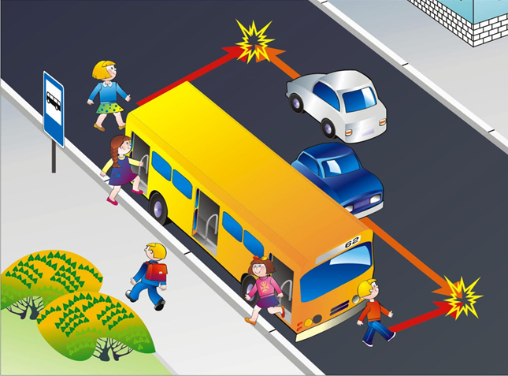
Как обходить маршрутный транспорт?
При выходе из любого маршрутного транспорта (трамвай, троллейбус или автобус), нельзя обходить его ни спереди, ни сзади! В этом случае следует дойти до ближайшего пешеходного перехода, а если его нет, подождать, пока транспортное средство отъедет от остановки и удалится на безопасное расстояние, и только потом переходить дорогу, причем в том месте, где она хорошо просматривается в обе стороны

Slide 9
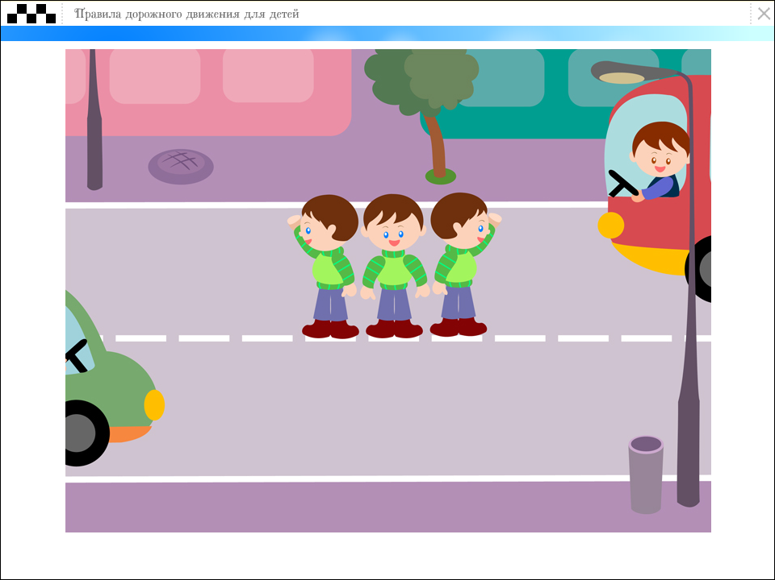
Как переходить проезжую часть?
Прежде чем начать переходить дорогу, нужно остановиться, посмотреть сначала налево, затем направо, затем еще раз налево, и только убедившись в своей безопасности со всех сторон, начинать переход через проезжую часть. При этом необходимо постоянно контролировать ситуацию, смотреть по сторонам и, по возможности, не останавливаться посереди

Slide 10
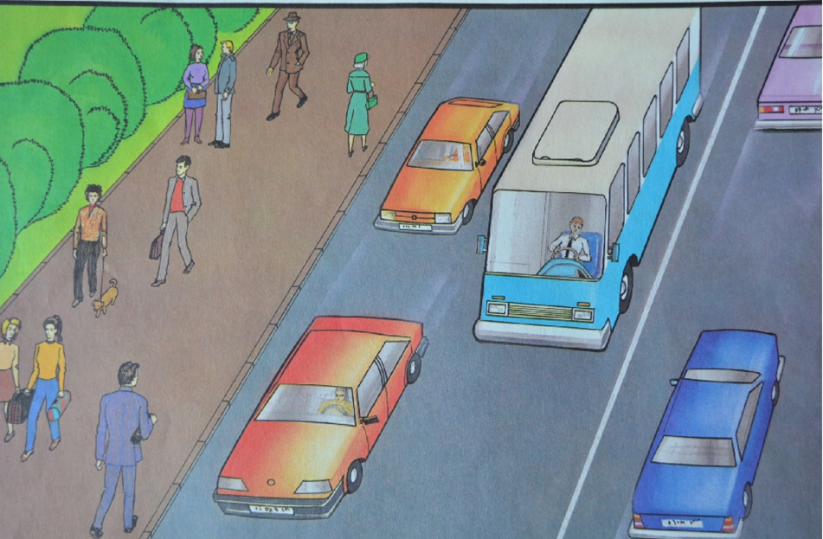
Своя территория движения
Для всех участников дорожного движения предусмотрена своя территория для движения: транспорту – проезжая часть, пешеходам – тротуар. При отсутствии тротуара пешеходы, могут перемещаться по обочине проезжей части, обязательно навстречу движущемуся транспорту - придерживаясь левой стороны

Slide 11
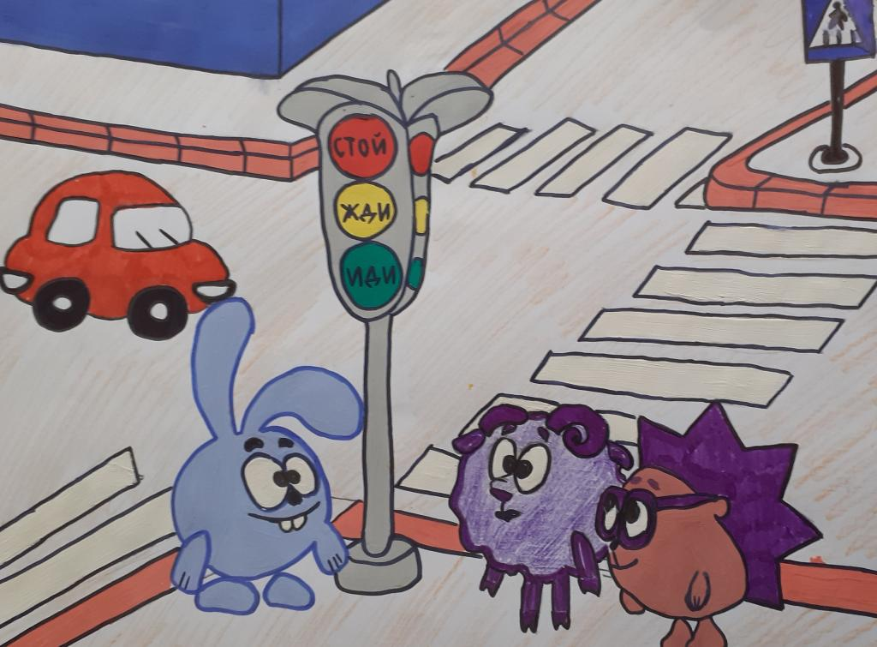
Ответьте на вопросы теста

Slide 12
Кто такие участники дорожного движения?
А) водители транспортных средств
Б) пешеходы
В) пассажиры
Г) все перечисленные категории

Slide 13
Соблюдать правила дорожного движения нужно?
А) в темное время суток
Б) всегда
В) когда вблизи находится регулировщик или инспектор ГИБДД
Г) когда на это есть настроение

Slide 14
Где находится родина первого в мире светофора?
А) в Голландии
Б) в России
В) в Англии
Г) в Италии

Slide 15
Сколько сигналов имеет светофор для пешеходов?
А) один
Б) два
В) три
Г) ни одного

Slide 16
Что означает красный сигнал светофора?
А) движение всем участникам дорожного движения начинать нельзя: пешеходам и автотранспортным средствам
Б) можно начинать движение пешеходам и автотранспортным средствам
В) можно начинать движение автотранспортным средствам и нельзя пешеходам
Г) можно начинать движение пешеходам и нельзя автотранспортным средствам

Slide 17
Что означает желтый сигнал светофора?
А) движение всем участникам дорожного движения начинать нельзя: пешеходам и автотранспортным средствам
Б) можно начинать движение пешеходам и автотранспортным средствам
В) можно начинать движение автотранспортным средствам и нельзя пешеходам
Г) можно начинать движение пешеходам и нельзя автотранспортным средствам

Slide 18
Что означает зеленый сигнал светофора?
А) движение всем участникам дорожного движения начинать нельзя: пешеходам и автотранспортным средствам
Б) можно начинать движение пешеходам и автотранспортным средствам
В) можно начинать движение автотранспортным средствам и нельзя пешеходам
Г) можно начинать движение пешеходам и нельзя автотранспортным средствам

Slide 19
Если светофор не исправен, кто регулирует движение на проезжей части?
А) инспектор ГИБДД
Б) регулировшик
В) полицейский
Г) дорожный рабочий

Slide 20
Какой инструмент использует регулировщик для регулирования движения на проезжей части?
А) рупор
Б) рацию
В) жезл
Г) палочку

Slide 21
Какого элемента дороги не существует?
А) парапет
Б) бордюр
В) тротуар
Г) обочина

